Slide 1


In my restless dreams, I see that town...
JavaScript.
Explorando os Mistérios do FrontEnd.
Chrystine Martins

Slide 2


Guia de Sintaxe Básica em JavaScript
Introdução
JavaScript é uma linguagem de programação essencial para desenvolvimento web. É usada para criar comportamento dinâmico em páginas web. Este ebook abordará os principais elementos de sintaxe básica do JavaScript com exemplos práticos para facilitar seu aprendizado.

Slide 3

01
Variáveis e Constantes

Slide 4
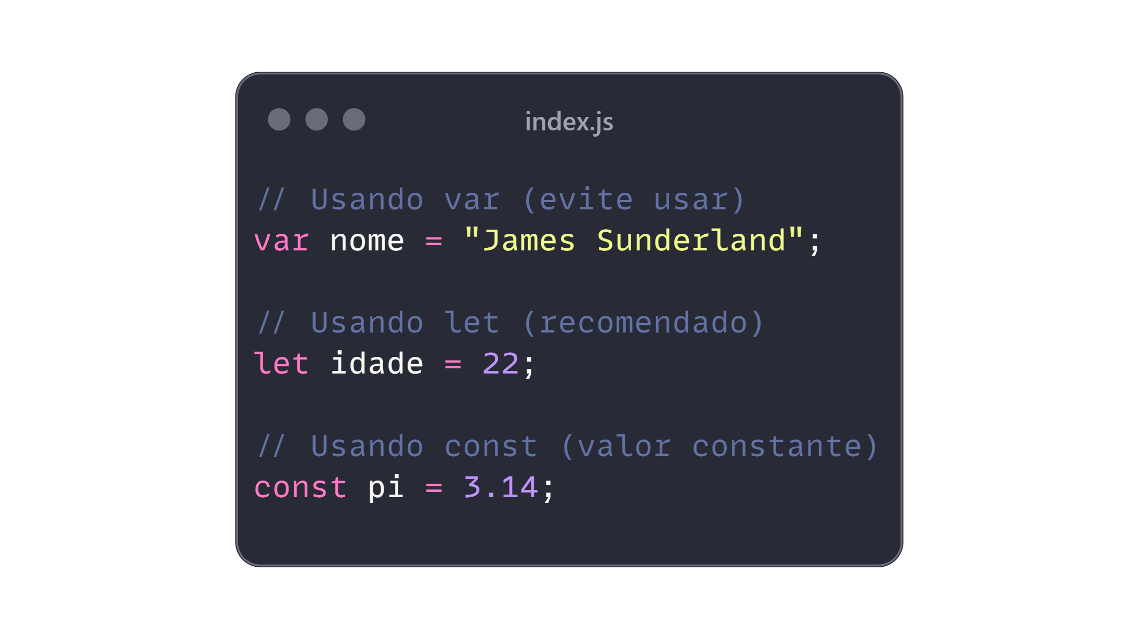

Declarando Variáveis
Variáveis em JavaScript podem ser declaradas usando var, let, ou const.

Slide 5
02
Tipos de Dados

Slide 6
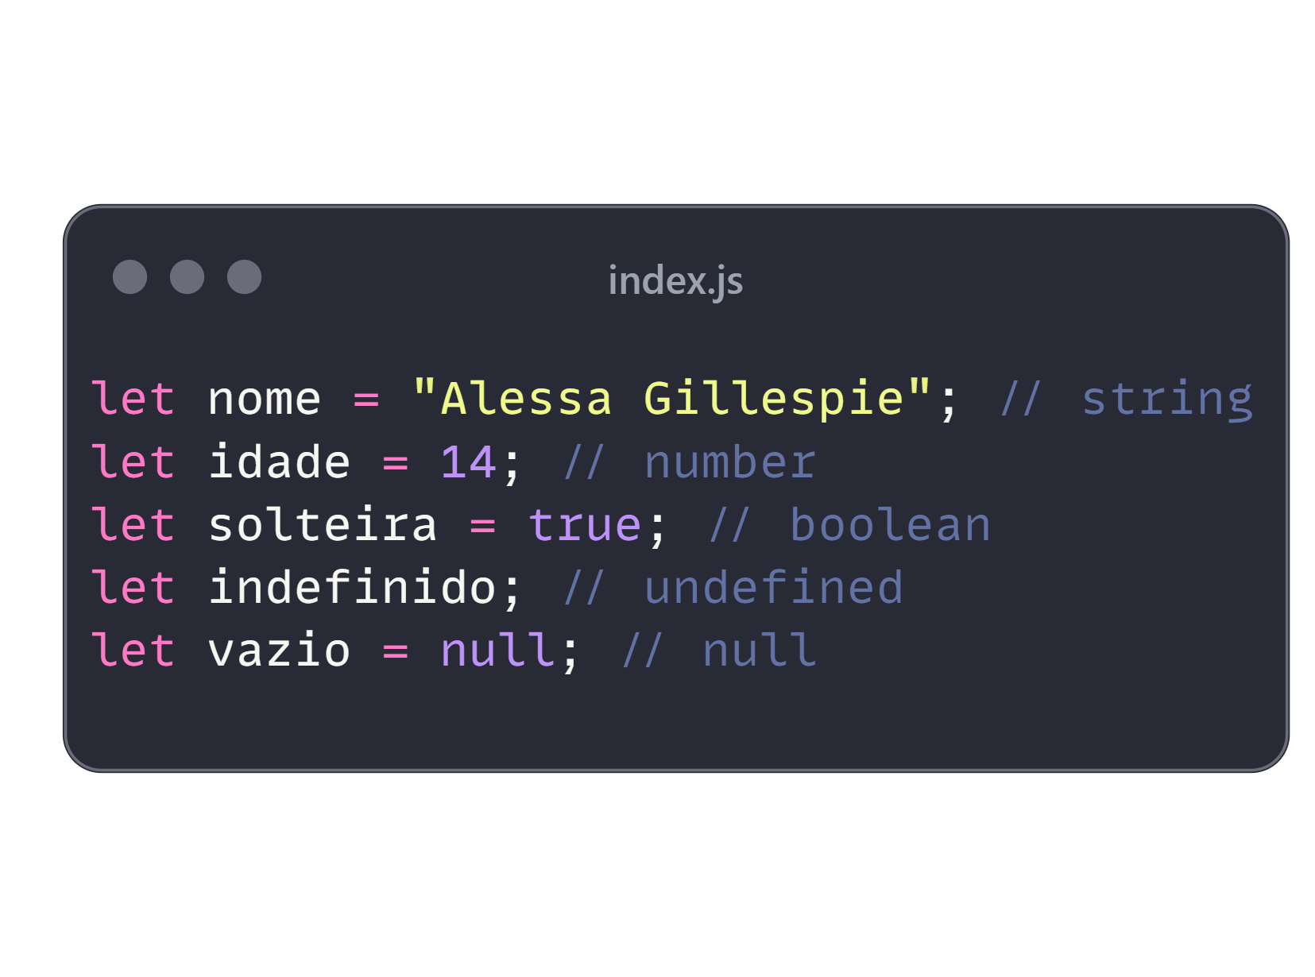
Principais Tipos
JavaScript possui vários tipos de dados primitivos como string, number, boolean, undefined, e null.

Slide 7
03
Operadores

Slide 8
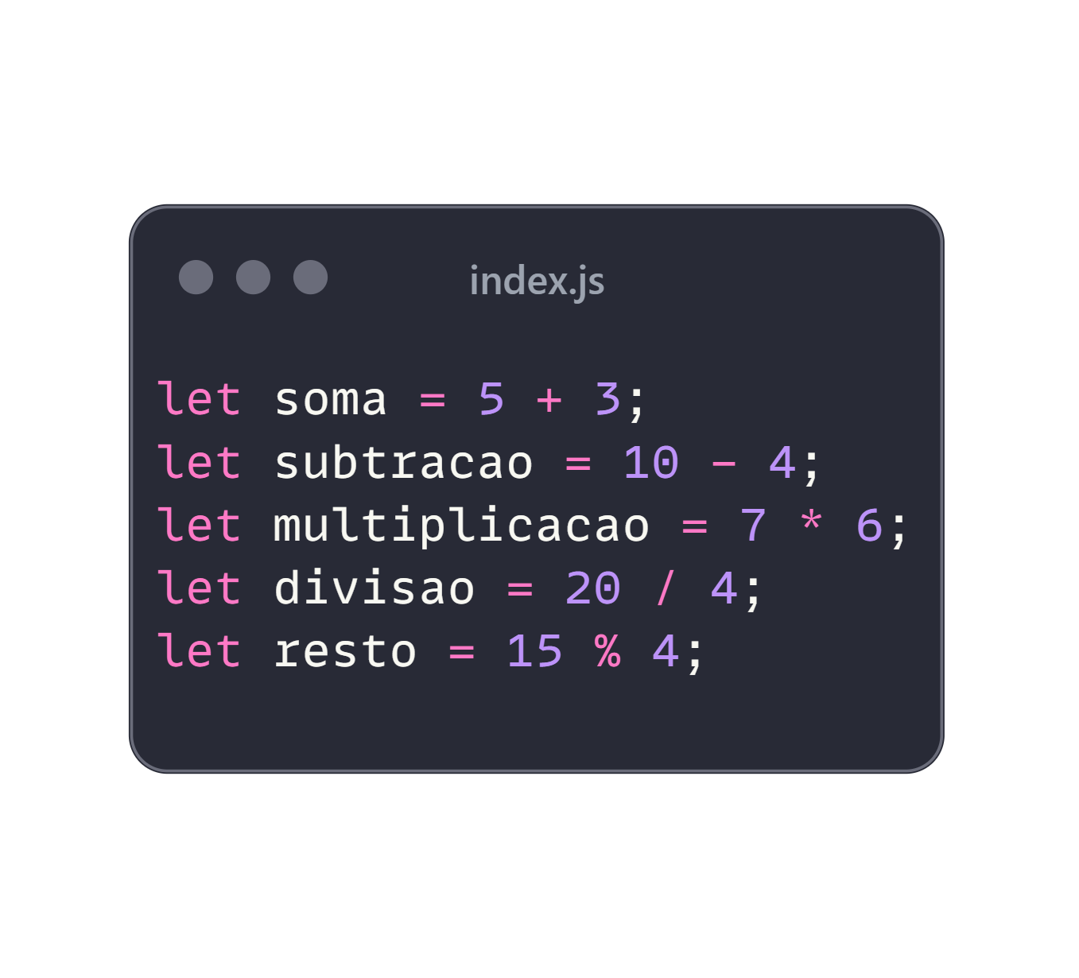
Operadores Aritméticos
Os operadores aritméticos são usados para realizar operações matemáticas.

Slide 9
04
Estruturas Condicionais

Slide 10
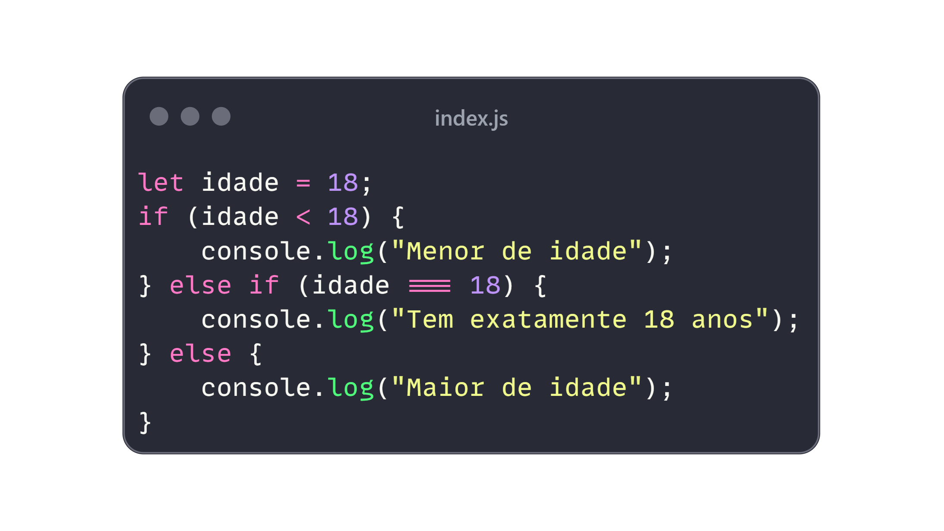
If, Else If, Else
Estruturas condicionais controlam o fluxo do código baseado em condições.

Slide 11
05
Loops

Slide 12
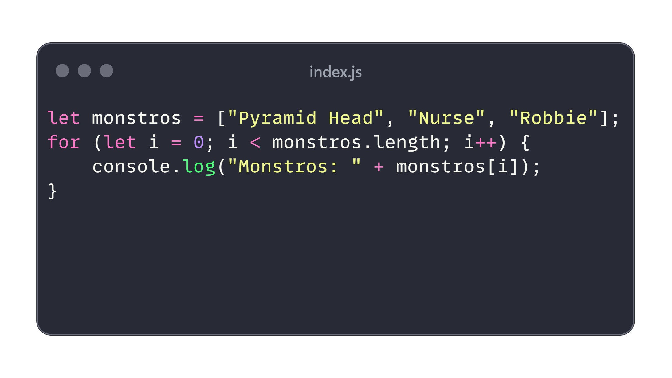
Loops
O loop for é usado para executar um bloco de código várias vezes.

Slide 13
06
Funções

Slide 14
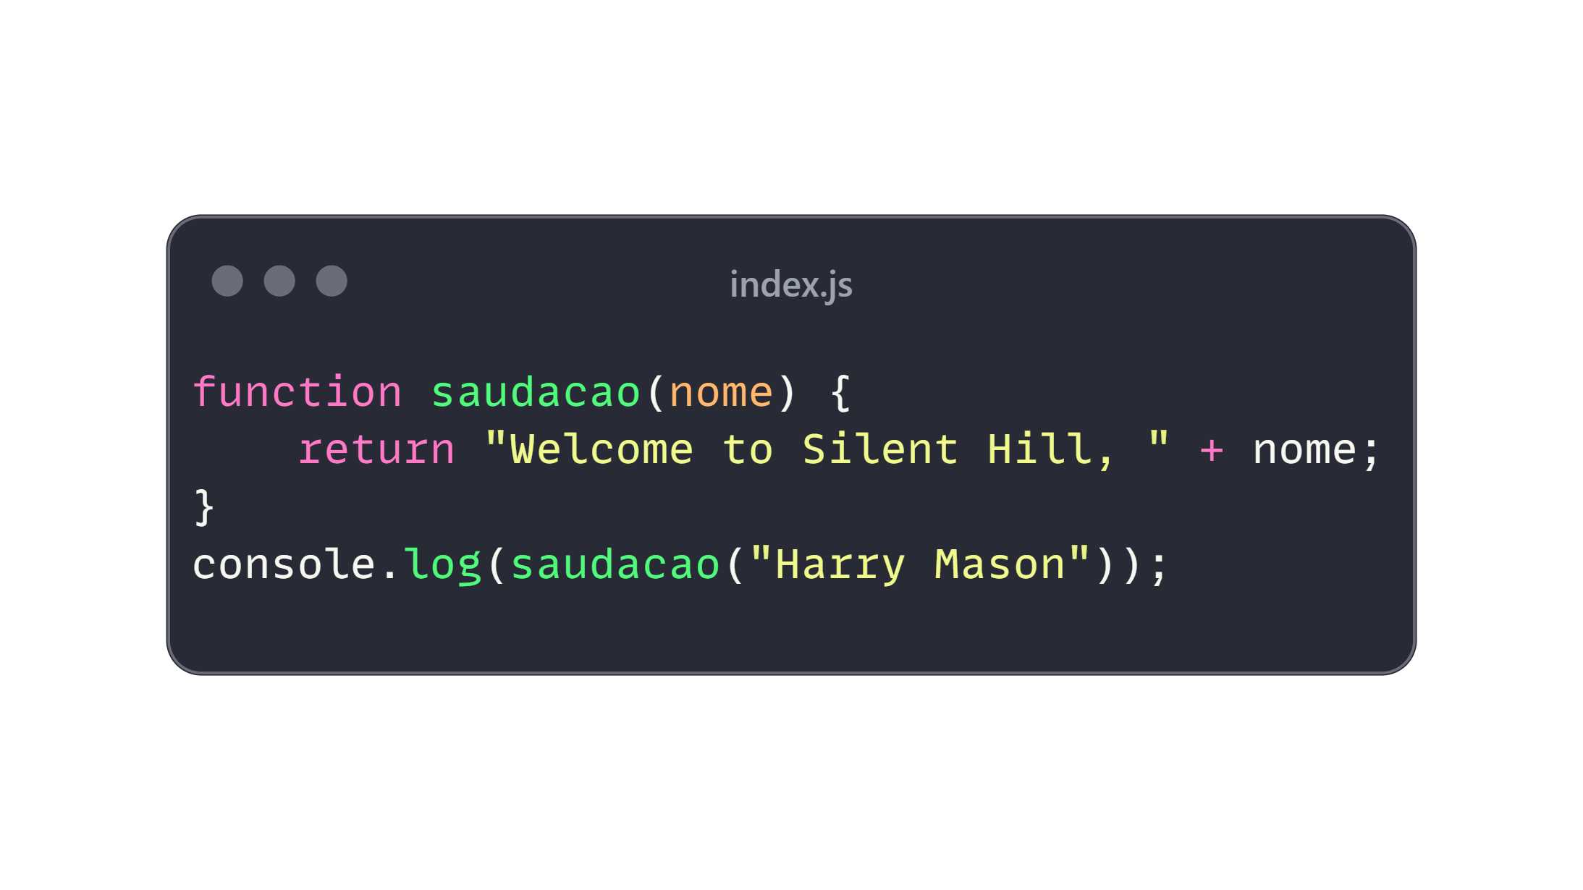
Declarando e Chamando Funções
Funções são blocos de código reutilizáveis.

Slide 15
07
Arrays

Slide 16
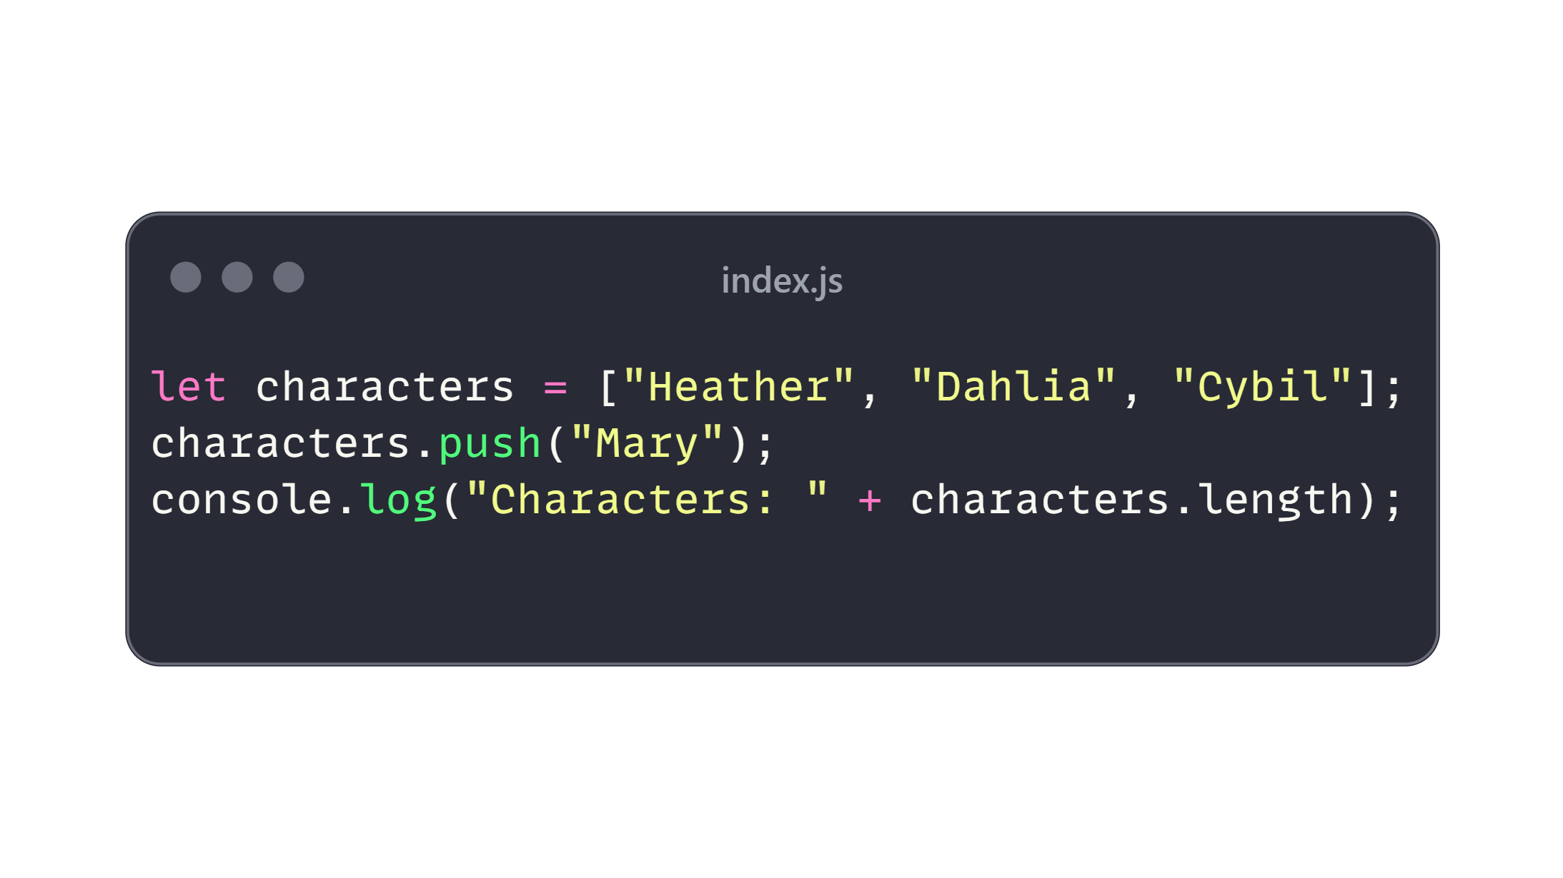
Manipulação de Arrays
Arrays são usados para armazenar múltiplos valores em uma única variável.

Slide 17
08
Objetos

Slide 18
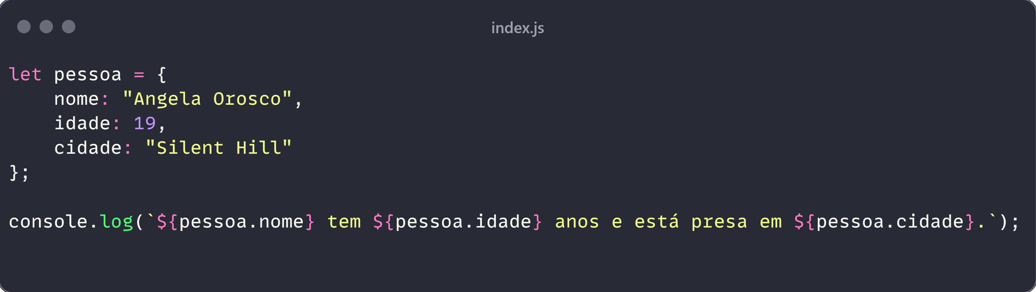
Criando e Acessando Objetos
Objetos são coleções de chave-valor.

Slide 19
08
Agradecimentos

Slide 20

Obrigada por ler até aqui!
Este e-book foi gerado por uma IA e diagramado manualmente.
O passo a passo está disponível no meu GitHub.
Esse conteúdo foi criado com fins didáticos.
Ebook baseado no jogo da Konami - Silent Hill.
Clique para ser redirecionado.

